Slide 1

第一章 金属材料
工业用钢
铸铁材料
有色金属材料

Slide 2

§3、有色金属材料
非铁金属与合金(Nonferrous metals and alloys)也称为有色金属与合金，包括钢铁材料以外的所有金属与合金。
铝及铝合金
铜及铜合金
钛及钛合金
轴承合金

Slide 3
一、铝及铝合金
铝及铝合金的特性
  铝(Al)在地壳中的含量约8.2%，在四大金属(Al, Fe, Mg, Ti)中位居第一。具有面心立方(FCC)晶格，无同素异构转变。
  熔点低（660℃），纯铝强度低（σ_{b}≈70MPa），
  比重小，ρ纯铝=2.7g/cm³ ，为铁的1/3 ；但比强度高
  优良的物理、化学性能
    导电性好，仅次于Ag, Cu, Au
    极好的抗大气腐蚀能力 (Al₂O₃钝化膜) ；但铝不耐酸、碱、盐的腐蚀。
    非磁性，即磁化率极低。
  塑性很好，塑性加工性能良好

Slide 4
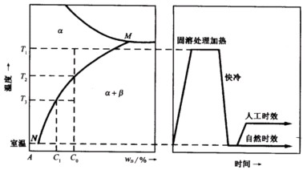
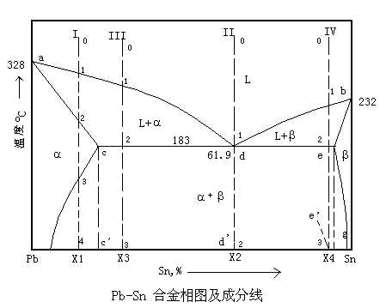
铝合金的强化
  固溶强化
  时效强化
  第二相强化
  细晶强化
  冷变形强化
热处理——
时效处理
不可时效强化
可时效强化
固溶处理：加热后快速冷却——过饱和固溶体——软化
时效强化：室温停留或低温加热保温——时效偏聚——强化、硬化
人工时效
自然时效
经长时间室温停留或加热至100-200℃一定时间保温后，在母相固溶体的一定晶面上出现一个原子层厚度的溶质原子的偏聚区
偏聚区边缘发生晶格畸变
——阻碍位错运动
——强度/硬度提高

Slide 5
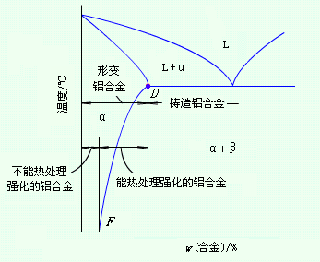
铝合金的分类/牌号
  按基本加工方法分类
    铸造铝合金：
    变形铝合金：
  铸造铝合金：
    按合金组别划分（GB/T8063-1994）
合金组别 | 牌号 | 合金代号
Al-Si合金 | ZAlSi… | ZL1××
Al-Cu合金 | ZAlCu… | ZL2××
Al-Mg合金 | ZAlMg… | ZL3××
Al-Zn合金 | ZAlZn… | ZL4××

Slide 6
变形铝及合金：
    按主要合金元素划分（GB/T3190-2008）
合金组别 | 合金牌号 | 合金组别 | 合金牌号
铜为主要合金元素 | 2××× | 锰为主要合金元素 | 3×××
硅为主要合金元素 | 4××× | 镁为主要合金元素 | 5×××
镁/硅为主要合金元素并以Mg₂Si为强化相 | 6××× | 锌为主要合金元素 | 7×××
其它合金元素为主要合金元素 | 8××× | 备用合金组 | 9×××
牌号最后两位可区分同组中不同合金。第二位为A 表示为原始牌号, 如为其它字母表示改型情况
1XXX——纯铝（不低于99.00%）

Slide 7
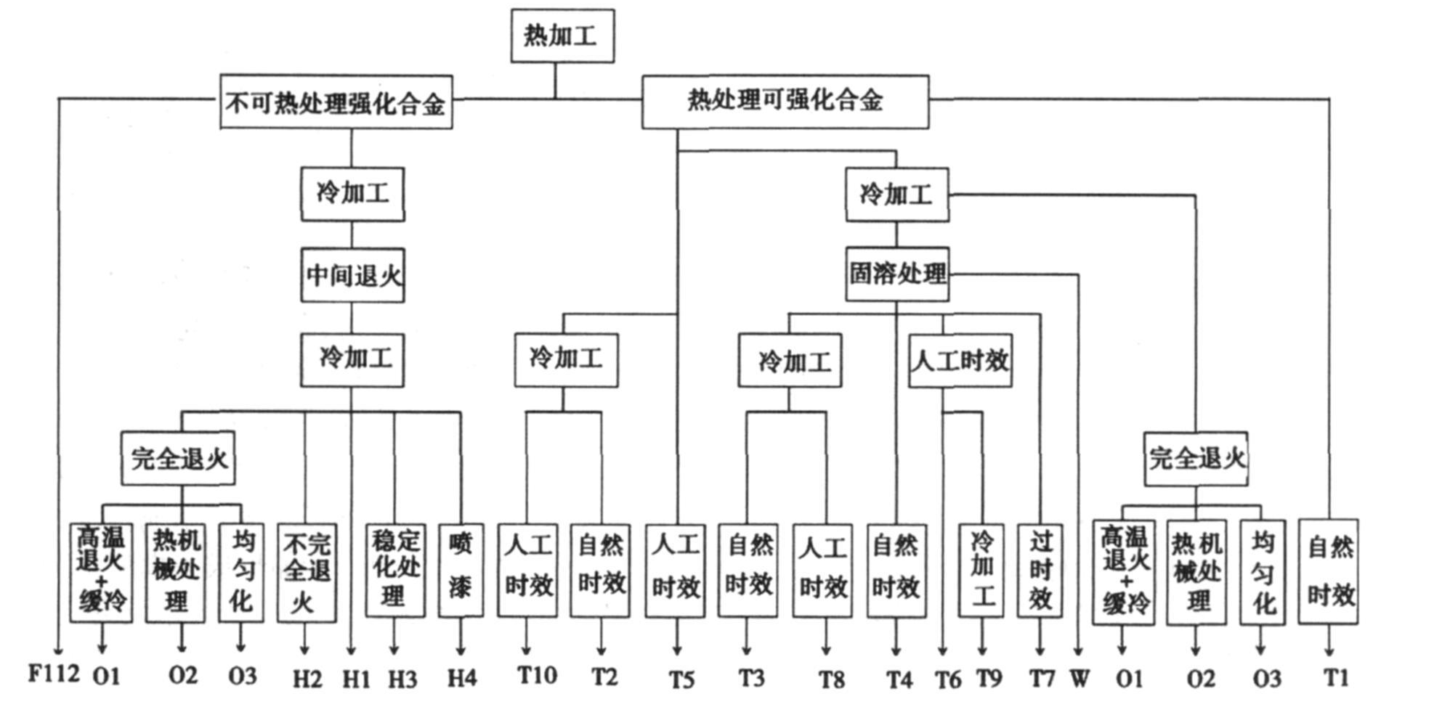
  按应用特点划分（ GB/T3190-1982 ）
    防锈铝合金 (不可热处理) ： LF+数字
    硬铝合金 (可热处理) ： LY+数字
    超硬铝合金 (可热处理) ： LC+数字
    锻铝合金 (可热处理) ： LD+数字
变形铝及铝合金状态代号

Slide 8
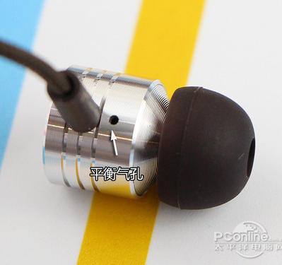
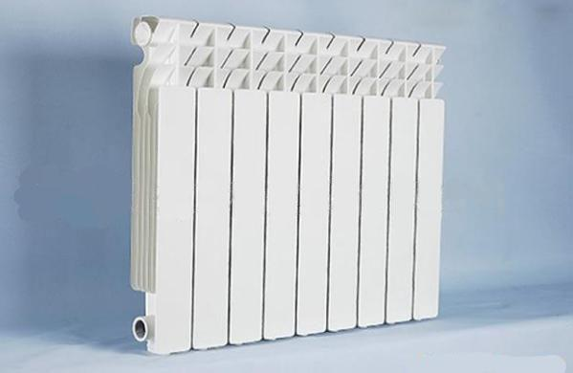
常用铝合金选用原则：
  考虑其机械性能特点：
    比强度高（强度与相对密度之比） 可用于飞机构件
    良好的塑性加工性能 可用于挤压件；
    小的弹性模量 可用于减震性好的工件；
    低温性能好 可用于低温构件
  考虑其它使用性能特点：
    熔点为600℃，使用温度不能过高；
    良好的耐蚀性、导电导热性及抛光性能 ，宜做腐蚀环境零件、导电及某些电器材料。
  考虑其他性能特点：
    熔点低、熔炼和铸造方便，
    好的加工性能和铸造性能等

Slide 9
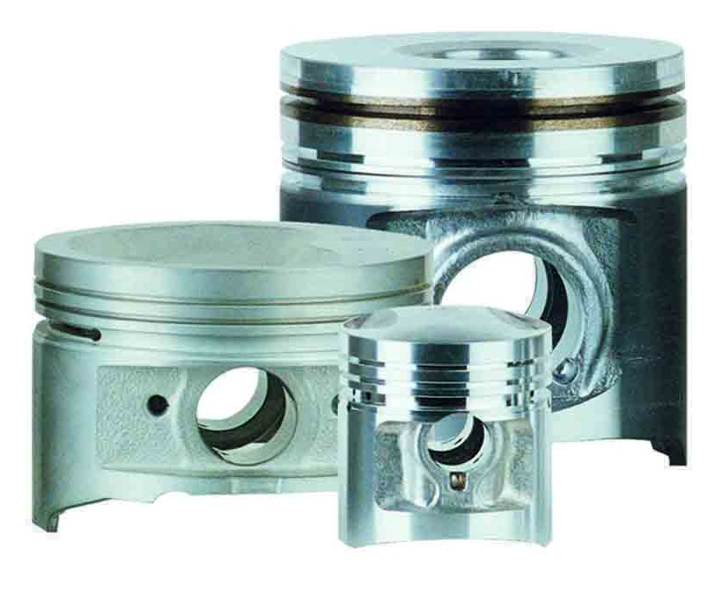
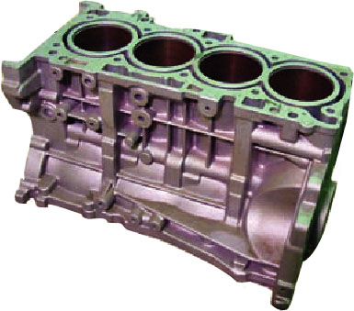
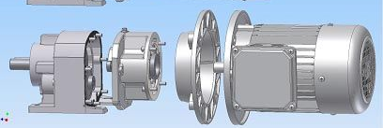
常用铝合金应用：
铸造铝合金
牌号 | 代号 | 铸造 | 热处理 | σ_{b} | 应用
ZAlSi7Mg | ZL101 | J S S.B | T5 T5 T6 | 210 200 230 | 形状复杂，如飞机/仪器零件、抽水机壳体
ZAlSi9Mg | ZL104 | S.B J | T6 T6 | 230 240 | 200°C以下工作，如电动机壳体、汽缸体
ZAlSi5Cu6Mg | ZL110 | J S | T1 T1 | 150 170 | 汽车发动机活塞及其它高温工作零件
σ_{b} MPa
S—砂型；J—金属型；B—变质处理
T1—人工时效；T4—固溶处理+自然时效；T5—固溶处理+不完全人工时效；T6—固溶处理+完全人工时效

Slide 10
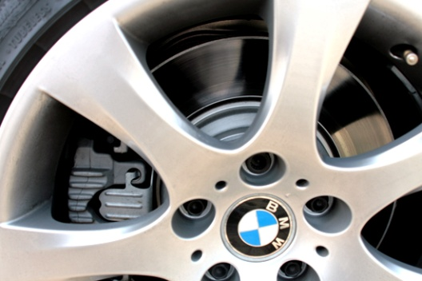
常用铝合金应用：
铸造铝合金
牌号 | 代号 | 铸造 | 热处理 | σ_{b} | 应用
ZAlCu5Mn | ZL201 | S S | T4 T5 | 300 340 | 175-300°C工作，如内燃机汽缸头、活塞
ZAlMg10 | ZL301 | S | T4 | 280 | 大气/海水工作、承受冲击，外形不太复杂，如舰船配件、氨用泵体
ZAlZn11Si7 | ZL401 | S J | T1 T1 | 200 250 | 可压力铸造，形状复杂，200°C以下工作，汽车/飞机零件
σ_{b} MPa
S—砂型；J—金属型；B—变质处理
T1—人工时效；T4—固溶处理+自然时效；T5—固溶处理+不完全人工时效；T6—固溶处理+完全人工时效

Slide 11
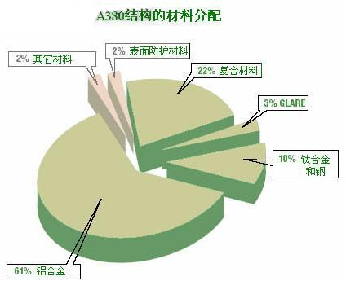
常用铝合金选用原则：
  考虑其机械性能特点：
    比强度高（强度与相对密度之比） 可用于飞机构件
    良好的塑性加工性能 可用于挤压件；
    小的弹性模量 可用于减震性好的工件；
    低温性能好 可用于低温构件
  考虑其它使用性能特点：
    熔点为600℃，使用温度不能过高；
    良好的耐蚀性、导电导热性及抛光性能 ，宜做腐蚀环境零件、导电及某些电器材料。
  考虑其他性能特点：
    熔点低、熔炼和铸造方便，
    好的加工性能和铸造性能等

Slide 12
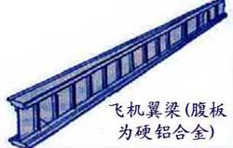
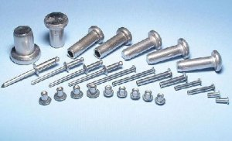
变形铝合金
铜为主要合金元素——牌号多，性能不尽相同。
1.多属硬铝
牌号 | 旧牌号 | 性能特点/应用
2A01 | LY1 | 1.多属硬铝，应用广泛。可热处理强化（作用强烈），加工工艺性能优良，可焊接；但耐蚀性差，腐蚀环境可包铝防护。多采用自然时效以降低晶间腐蚀倾向。如：2A01为低强度硬铝，用作铆接材料。2A11为中强度硬铝（标准硬铝），用作中等载荷结构零件，如铆钉、骨架、叶片。2A12为高强度硬铝，用作更高载荷构件。
2A11 | LY11
2A12 | LY12
合金元素↑
强度↑塑性↓

Slide 13
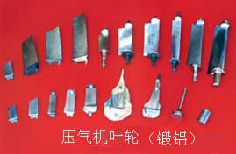
变形铝合金
铜为主要合金元素——牌号多
2.亦为锻铝
镁/硅为主要合金元素并以Mg₂Si为强化相——多属锻铝
牌号 | 旧牌号 | 性能特点/应用
2A50 | LD5 | 2.亦为锻铝。形状复杂的锻件/模锻件，如内燃机活塞
2A14 | LD10
6A02 | LD2 | 多属锻铝。具优良的锻造工艺性能，可焊接，具抗腐蚀性，可热处理强化，强度与硬铝相当。主要用作制造外形复杂的锻件/模锻件，如内燃机活塞
6061 | LD30

Slide 14
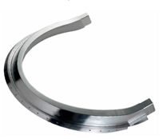
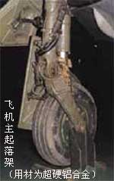
变形铝合金
牌号 | 旧牌号 | 性能特点/应用
3A21 | LF21 | 多属防锈铝。具有优良的耐蚀性，良好的塑性与焊接性；不可热处理强化，可用冷作硬化使其强化。适用制作焊接管道、容器、铆钉以及其他冷变形零件。
5A05 | LF5
5B05 | LF10
7A04 | LC4 | 多属超硬铝。可热处理强化，是目前室温强度最高的一类铝合金，其强度达500～700 MPa，超过2XXX系（400～430 Mpa；但有应力腐蚀倾向，工艺性能较差。是航空重要材料。主要受力构件及高载荷零件，如飞机大梁、加强框、起落架
7003 | LC12
7075

Slide 15

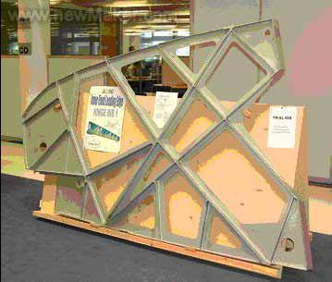
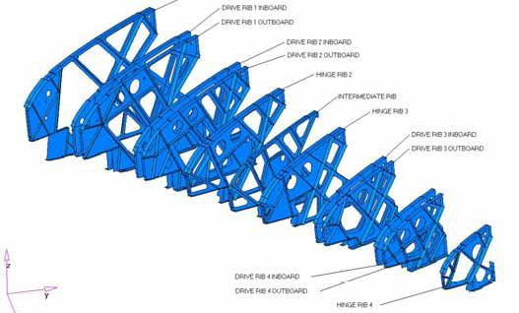
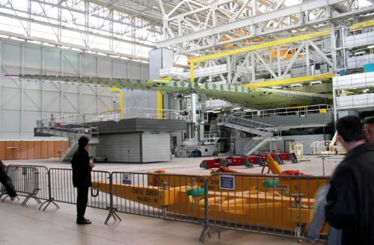
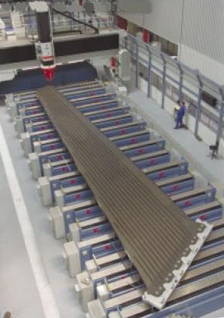
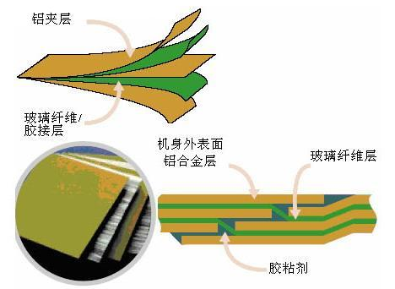
A380机翼的80%以上是铝合金材料
A380机翼前缘肋
7085
A380上机身蒙皮（约500平米）
GLARE
机身下壁板桁条激光焊
可焊合金6056和6013

Slide 16
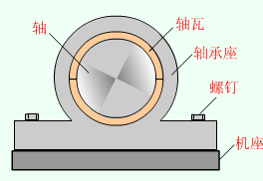
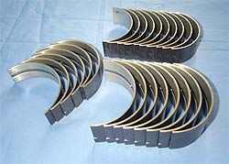
二、轴承合金
轴承合金的性能与组织要求：
  性能要求：
    足够的强度和硬度，以承受轴颈较大的单位压力
    足够的塑性和韧性，高的疲劳强度，以承受轴颈的周期性载荷，并抵抗冲击和振动
    良好的磨合能力，使其与轴能较快地紧密配合
    高的耐磨性，与轴的摩擦因数小，并能保留润滑油，减轻磨损
    良好的耐蚀性、导热性，较小的膨胀系数，防止因摩擦升温而发生咬合。

Slide 17
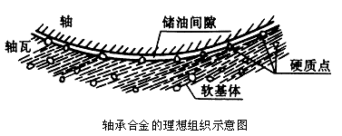
  组织要求：
    最好是在软基体（硬基体）上分布着硬质点（软质点）
      软基体(软质点)被磨损而凹陷，保持润滑油
      硬质点(硬基体)耐磨而相对凸起，支持轴的压力并使轴与轴瓦接触面积减小
      ……使轴与轴瓦接触面积减小保证近乎理想的摩擦条件和极低的摩擦因数

Slide 18
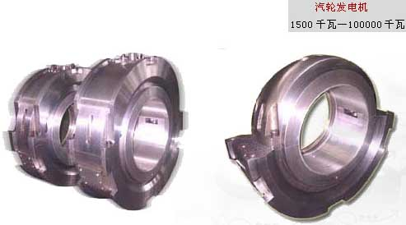
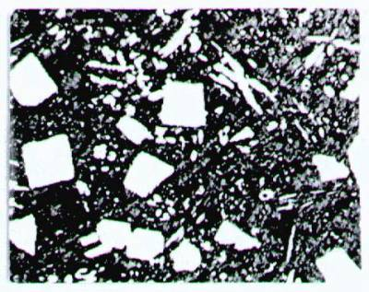
轴承合金介绍:
  巴氏合金
    Z+基本元素符号+主加元素含量+辅加元素含量
      其中Z是铸造的意思
      如：ZSnSb11Cu6表示主加元素锑的成分为11%，辅加元素铜的成分为6 %,余量为锡
    锡基轴承合金:
    组织: α＋β′＋Cu₆Sn₅
      软基体：锑在锡中的α固溶体
      硬质点：以锡-锑化合物SnSb为基的固溶体β’
        锡与铜形成的化合物Cu6Sn5（白针状或星状）
ZChSnSb11-6
导热性、耐腐蚀性、工艺性良好；摩擦系数与膨胀系数较小，抗咬合能力强
广泛应用于制作航空发动机,气轮机,内燃机等大型机器中的高速轴承

Slide 19
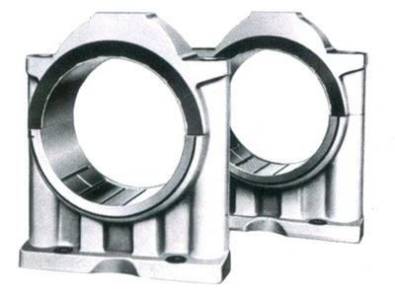
    铅基轴承合金:
    组成:
      软基体：(α+β)共晶体
        α为锑溶于铅的固溶体,β为铅溶于锑的固溶体
      硬质点：Cu2Sb,
    性能: 力学性能,导热,抗蚀,件摩等性能比锡基合金差
    应用: 主要用于制作汽车,轮船,柴油机,减速器等中低运转的轴承，制造成本低廉.

Slide 20
为什么低合金高强度钢与合金弹簧钢均用锰作主要合金元素？分析各自热处理的特点。
试述渗碳钢和调质钢的合金化及热处理特点
试比较滚珠轴承钢、低合金刃具钢、高速钢、热模具钢的合金化及热处理特点。
试比较不同类型不锈钢中的Cr、Ni含量的特点，并分析Cr、Ni元素的作用。
试述石墨形态对铸铁性能的影响，并比较各类铸铁间的性能优劣。
与钢相比铸铁性能有何优点？为什么机床的床身常用灰口铸铁制造？
LF21、LY10、LY12、LC4、LD5、ZL105各属于何种合金？分析它们的性能特点，强化方法及用途（请各举一例）。
轴承合金的组织要求有什么特点？为什么？

